Slide 1
Training Module 18
Aard van onderzoek:
verschillende soorten onderzoek

Slide 2
Inleiding tot het CEYS project
(te gebruiken afhankelijk van de context)
Europees Erasmus+ project
Partners in België, Griekenland, Roemenië, VK
Vervolgproject op het Creative Little Scientists project http://www.creative-little-scientists.eu
Doelen
  Ontwikkelen van nascholing voor leerkrachten basisonderwijs met bijhorende materialen
  Bevorderen van het gebruik van creatieve benaderingen in het wetenschapsonderwijs in het kleuter- en lager onderwijs (tot acht jaar)
Notes:
The Creativity in Early Years Science project is a European Erasmus+ project with partner countries Greece, Romania, Belgium and the UK
As indicated – it aims to develop a European teacher professional development course and accompanying materials to promote the use of creative approaches in teaching science in preschool and early primary education (up to age of eight).
It is a continuation of the project Creative Little Scientists, an FP7 EU project, where curriculum design principles to foster inquiry and creativity in science education were designed.

Slide 3
Motivering van de module
Internationaal de focus op een onderzoeksgerichte aanpak van wetenschapsonderwijs versterken
Erkenning van de rol van creativiteit in wetenschap en in het wetenschapsonderwijs
Toenemende nadruk op het belang van het ontwikkelen van eigen ideeën van kinderen over de aard van wetenschap
Voortdurend debat over
  Verschillende soorten onderzoek in wetenschap
  Strategieën om jonge kinderen te laten kennismaken met de aard van wetenschap en de manieren waarop wetenschappers werken
  Verschillende doeleinden van praktisch werk in wetenschap
  De rol van de volwassene bij het ondersteunen van kinderen bij het nemen van beslissingen en bij creativiteit in onderzoek.

Slide 4
Doelen van de module
Het besef verhogen van de waaier aan mogelijkheden om onderzoeksgerichte wetenschapsonderwijs aan te pakken
Verschillende doeleinden van praktisch werk onderscheiden - gerelateerd aan de ontwikkeling van vaardigheden, processen, concepten of attitudes in wetenschap.
De rol van de leerkracht in het stimuleren van het zelf beslissingen nemen in onderzoeken, in verbanden leggen tussen vragen, planning en reflecties op conclusies door kinderen
Manieren bekijken waarop onderzoekjes in de klas kunnen helpen om het begrip van de aard van wetenschap en de manieren waarop wetenschappers werken, te versterken.

Slide 5
Verband met de inhoudelijke ontwerpprincipes en –resultaten 1
2. De lerarenopleiding moet leerkrachten de vaardigheden en competenties bijbrengen om praktische onderzoeksactiviteiten m.b.t. wetenschap en wiskunde in het klaslokaal te kunnen uitvoeren.
  2.2 Leerkrachten hebben een gedetailleerde kennis over de aard van onderzoek in wetenschapsonderwijs bij jonge kinderen waardoor ze in staat zijn de kansen die deze geven om creatief leren en de creativiteit van kinderen te ontwikkelen, herkennen.
3. De lerarenopleiding moet het inzicht van leraren over de aard van wetenschap en hoe wetenschappers werken bevorderen, en daarnaast stereotiepe beelden van wetenschap en wetenschappers in vraag stellen.
  3.1 Leerkrachten bevorderen het inzicht van leerlingen over de aard van de wetenschap en hoe wetenschappers werken, en stellen stereotiepe beelden van de wetenschap en wetenschappers in vraag.

Slide 6
Verband met de inhoudelijke ontwerpprincipes en –resultaten 2
6 De lerarenopleiding moet vakdidactische kennis aanbieden om zo onderzoek en probleemoplossing te stimuleren in wetenschaps- en wiskundeonderwijs.
  6.1 Leerkrachten hebben kennis van alle essentiële kenmerken van onderzoek en probleemoplossing (vragen stellen, ontwerpen of plannen van een onderzoek, het verzamelen van bewijsmateriaal, het leggen van verbanden, het verklaren van bewijsmateriaal, het communiceren en reflecteren over verklaringen), de verschillende doelen ervan & de mate van structuur en begeleiding (inclusief open, geleide en gestructureerde onderzoeken), en de gevarieerde mogelijkheden die zij bieden voor creativiteit.
  6.5 Leerkrachten moedigen kansen voor eigenaarschap en creativiteit van kinderen bij onderzoek (inquiry) en probleemoplossing aan. Ze schenken aandacht aan het feit dat kinderen zelf beslissingen kunnen nemen tijdens het onderzoeksproces, zelf verbanden kunnen leggen tussen vragen, onderzoeken en besluitvorming, en kunnen reflecteren op hun resultaten.

Slide 7
Onderzoekend leren en een creatieve aanpak in wetenschap verbinden
Onderzoekend leren
Creatieve aanleg
Zin voor initiatief
Motivatie
Vermogen om iets nieuws te bedenken
Verbanden leggen
Verbeelding
Nieuwsgierigheid
Samenwerkingsvaardigheden
Denkvaardigheden
(uit Chappell et al 2008)
In vraag stellen
Ontwerpen en plannen van onderzoek
Bewijs verzamelen
Verbanden leggen
Bewijs verklaren
Communiceren van verklaringen
(Minner et al 2010)
Uit Creative Little Scientists, 2012

Slide 8
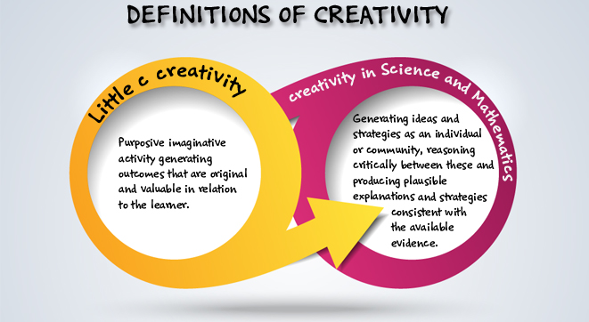
Creativiteit in wetenschap en wiskunde bij jonge kinderen
Creative Little Scientists (2014)
Notes:
And the definitions of creativity

Slide 9
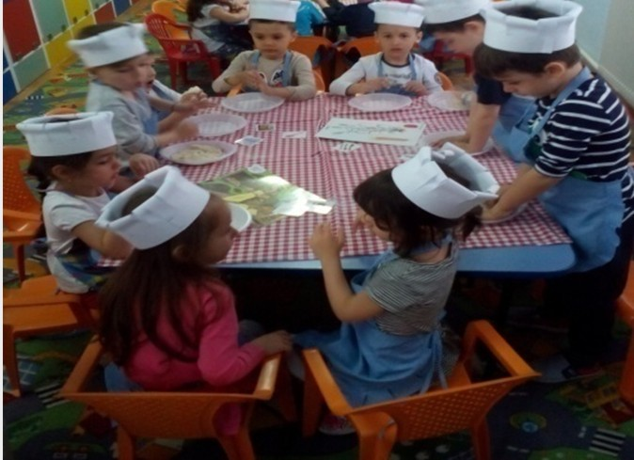
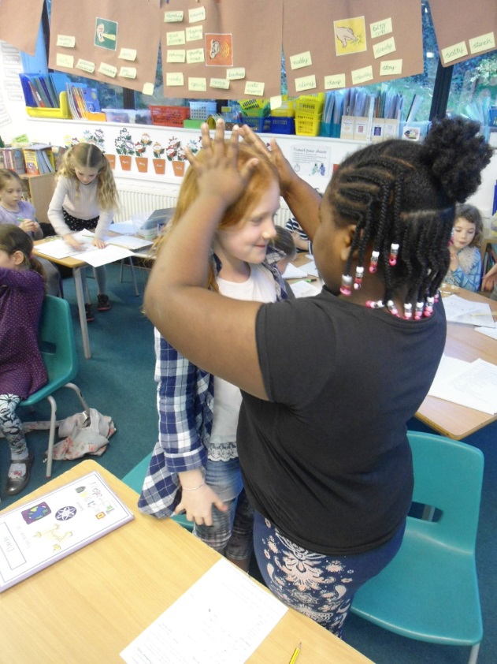
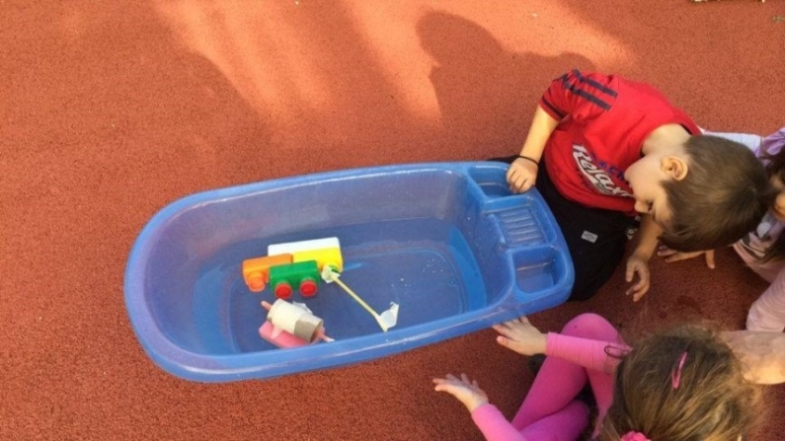
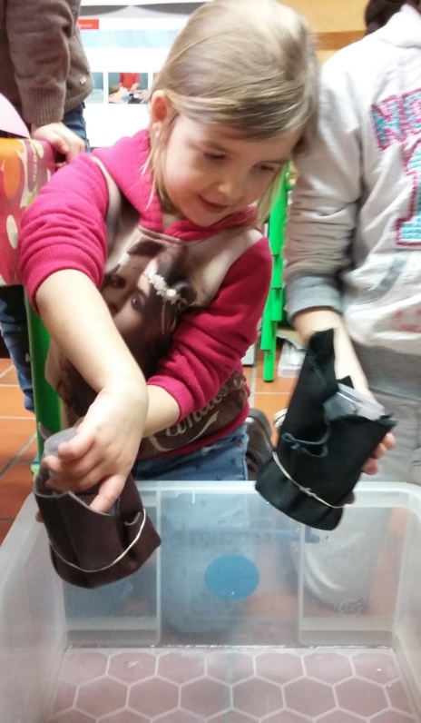
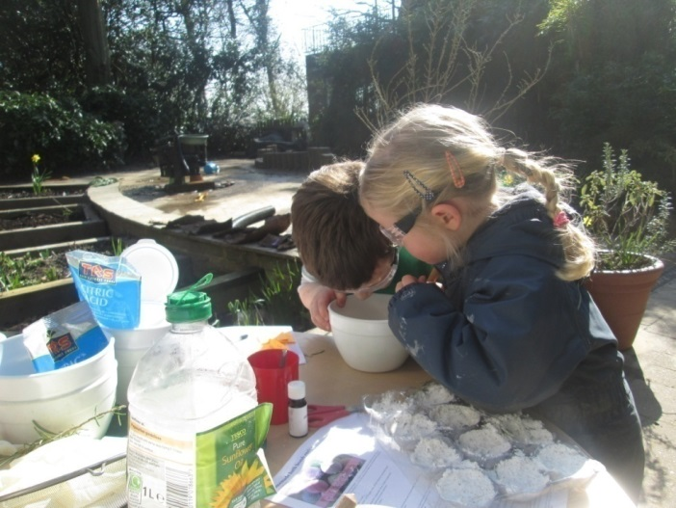
Roemenie:
Nu brood maken!
Grieken-land: Schepen
Engeland:
Skeletten
Onderzoek stimuleren
in verschillende contexten
Engeland:
Bath bommen
België: Waterdicht maken
Notes:
Moderated examples from CEYS partners- opportunities for children’s inquiry and creativity linked to CLS definitions.
Illustrate children’s active engagement and key role of exploration as a starting points for investigations over time.
These are the kinds of experiences common across the partner countries – a key issue has been how to make the most of these.

Slide 10
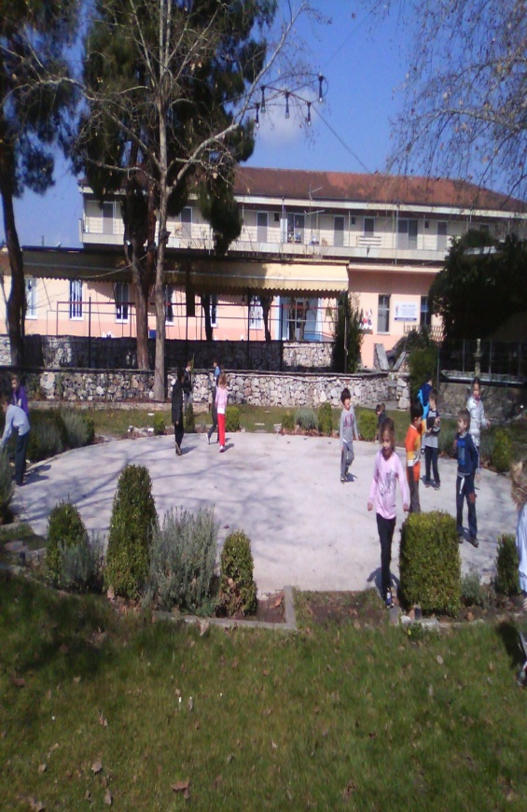
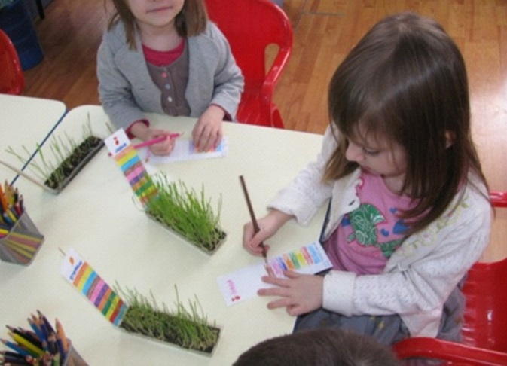
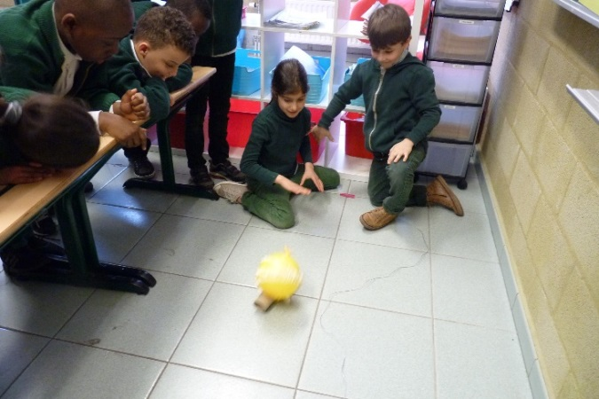
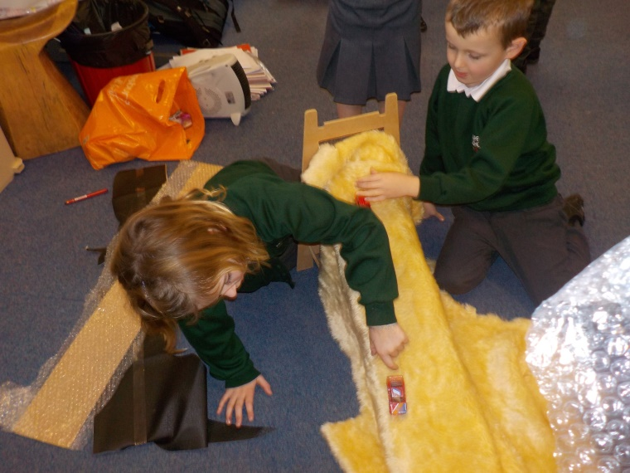
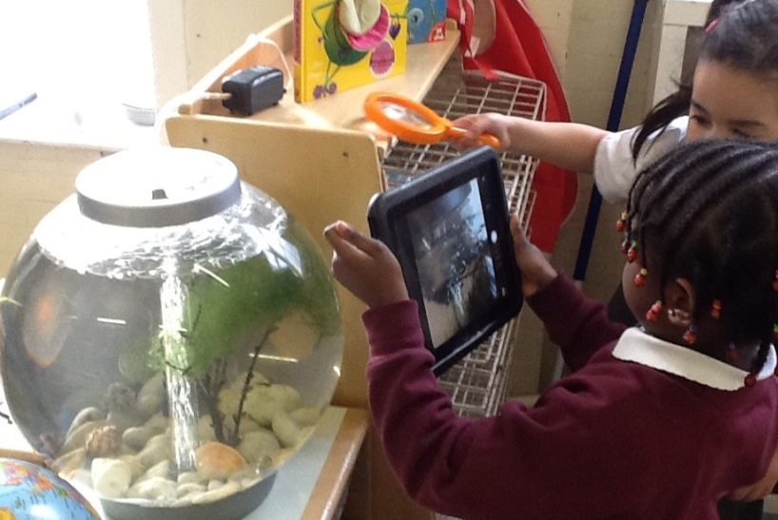
België:
Een zuchtje lucht
Roemenië:
Ontkieming en groei
Griekenland:
Planten in de omgeving
Engeland:
Levenscyclus van de kikker
Engeland:
Onderweg

Slide 11
Module overzicht
Ervaringen met praktische activiteiten gericht op wetenschap delen – verschillende doelen van praktisch werken
Onderzoekjes uitvoeren – verband leggen met de verschillende manieren waarop wetenschappers werken en de aard van wetenschap
Bespreking van voorbeelden uit de klaspraktijk – bewijs van onderzoeksvaardigheden, kinderen die zelf beslissingen nemen, verschillende soorten onderzoek
Kansen voor creativiteit en linken met de aard van wetenschap
Gevolgen voor planning – doel van praktisch werk, verschillende soorten onderzoek
Reflecties op de module

Slide 12
Voorbeelden uitwisselen van praktische wetenschapsactiviteiten die je deed/observeerde
Werk in groepjes van 4
Individueel – noteer voorbeelden van praktische activiteiten die je uitgevoerd/geobserveerd hebt op aparte post-its en plaats deze op het blad.
Als groep – Kan je deze sorteren? – Zie je overeenkomsten of verschillen?
  Wat waren de doelen van deze activiteiten (vaardigheden, processen, attitudes, kennis en inzicht in wetenschap)?
  In welke mate warden beslissingen genomen door de kinderen?
  Noteer moeilijkheden die naar boven kwamen.
Bespreek met de hele groep
Notes:
An important dimension of this module is drawing on your expertise and experience in different contexts and with different age groups as starting points for our discussion.
So we ask you first to record examples of any practical activities in science you have carried out in the classroom as a teacher, or observed, or experienced yourself in school – don’t worry at present about the age group.
As many as you can in 2 minutes.
Then put them together on the sheet in front of you – can you sort them in any way?
Think about the purposes – were they to help you develop scientific skills and attitudes, promote understanding – what do you think?
Were there opportunities for children to make decisions?
Any issues raised?
(5 mins for this)
5 mins feedback.

Slide 13
Verschillende doelen van praktisch werk
Basisvaardigheden - vaardigheden en technieken ontwikkelen
Observaties – exploratie, beschrijven, sorteren en classificeren
Illustraties – een concept/procedure illustreren of demonstreren
Onderzoeken– vertrekkend vanuit spel, toevallige gebeurtenissen, uitspraken en vragen van kinderen, vragen of nieuwe wetenschapsinhouden. Kinderen zijn betrokken in het nemen van beslissingen over hoe de onderzoekjes worden uitgevoerd.
Notes:
Important point to emerge here is that practical work has varied purposes and the need to distinguish these.
In practice in primary schools there is often limited opportunity for investigation – most practical work in illustration
But if children are to develop skills and understandings related to inquiry and NOS they need to be involved in investigations.
In nursery or preschool the first two often predominate – focus on development of skills, or the children are involved in exploring, but potential of this could be developed further – tendency to focus on observation and communication but children more capable of explaining and testing ideas with support.

Slide 14
Verschillende doelen van praktisch werk: eigen voorbeelden uit de klas analyseren
Initiële bedenkingen
Kansen die jouw activiteiten boden om onderzoeks- en creatieve vaardigheden te stimuleren
Welke soorten praktisch werk kwamen aan bod?
Gevolgen voor de praktijk?
Moeilijkheden of vragen die naar boven komen?
Notes:
So thinking about your examples – any thoughts come to mind?

Slide 15
Onderzoek uitvoeren
Bijvoorbeeld
Hebben grotere mensen grotere voeten?
Welke bal kaatst het best?
Welke materialmen laten licht door?

Slide 16
Onderzoek uitvoeren
Werk in groepjes van 4 (ong. 15 minuten):
Voer het onderzoekje uit
Neem notitie over het verloop en jullie vooruitgang, en leg resultaten en conclusies vast om te delen met een andere groep
Bespreking met de hele groep:
Manieren om data vast te leggen en te analyseren
Conclusies – bevindingen vergelijken, bewijs evalueren
Reeks van onderzoekende vaardigheden die hierbij betrokken zijn
Verbanden tussen onderzoeksvaardigheden stimuleren doorheen het onderzoek
Notes:
Intention here is to explore the potential of these investigations and their different nature
Also to think about how what you might record and keep track of your results and developing conclusions – you are being scientists and will be expected to share your results with others
Think about the varied ways young children might do this – visually, using the physical materials – keep track of the purpose to help you to think about emerging patterns and share and record results. Think about any of the challenges or issues that arise.

Slide 17
Verschillende soorten onderzoek
Gedurende een bepaalde tijd observeren bijvoorbeeld: Hoe ontwikkelen rupsen zich doorheen de tijd?
Zoeken naar patronen bijvoorbeeld: Springen met lange benen verder?
Identificeren, classificeren en groeperen bijvoorbeeld: Welke vogel is dit? Welke materialmen worden aangetrokke door de magnet?
Vergelijkend en eerlijk testen (gecontrolleerd onderzoek) bijvoorbeeld: Welk materiaal is meest geschikt voor een paraplu?
Onderzoek op basis van secundaire bronnen bijvoorbeeld: Welke soorten levende organismen zien we in de fossielen die we hebben gevonden?
Notes:
So an important issue is the need to recognise that scientists work in different ways.
In England there has been a tendency to think that the only kind of science is a fair test. Other approaches also play a key role and not always possible to control variables.
Note the different forms of recording involved.

Slide 18
Voorstelling van voorbeelden uit de klaspraktijk
Opbouw van de Curriculum Materialen
Situering – focus, motivering, achtergrond
Startpunt
Het leerproces – activiteiten en de motivering, voorbeelden van antwoorden van kinderen, reflecties van de leerkracht, en gevolgen voor de volgende activiteit.
Reflecties – evolutie van de kinderen, de rol van de leerkracht, klasomgeving, volgende stappen
Levenscyclus van een kikker
Geluiden rondom ons
Skeletten
Notes:
Now moving on
Share some examples from the classroom of investigations over time – that illustrate varied approaches to inquiry and ways of recording.
Also ways in which teacher built on children’s responses over time and sought to foster children’s skills and understandings associated with inquiry.
Again in the time frame can only give you time to gain a sense of what the materials might offer.
Looking at 3 different examples cover a range of ages 4-5, 6-7 and 7-8
Life Cycle of a Frog
Sounds around us
Skeletons

Slide 19
Levenscyclus van een kikker
Leeftijd 4-5 jaar

Slide 20
Geluiden rondom ons
Leeftijd 6-7 jaar

Slide 21
Skeletten
Leeftijd
7-8 jaar

Slide 22
Bespreking van voorbeelden uit de klaspraktijk
Werk in groepjes van 4 - 2 voorbeelden per groep
Begin per 2 met verschillende voorbeelden, wissel vervolgens om
1. Lees eerst om een overzicht te krijgen van het leertraject.
2. Bekijk dan de volgende vragen:
Hoe evolueerde het onderzoekje doorheen de tijd? Hoe bouwden ze verder op de antwoorden van kindern?
Welke kansen werden voorzien voor kinderen om zelf beslissingen te nemen en creatief te zijn?
Welke vormen van vastleggen werden gebruikt? Hoe ondersteunde dit het leerproces?
Op welke manieren stimuleerde de leerkracht linken tussen verschillende kenmerken van onderzoek?
Notes:
You will not have time to read every element – but I suggest you skim through quickly at the start to gain a sense of the nature of the investigations and progress over time.

Slide 23
Soorten praktisch werk
Basisvaardigheden
Observatie
Illustratie
Onderzoek
Soorten onderzoek
Sorteren en classificeren
Zoeken naar patronen
Observeren doorheen de tijd
Vergelijkend en eerlijk testen
Onderzoek met secundaire bronnen

Slide 24
Verschillende rollen doorheen de tijd
Essential features of classroom inquiry and their variations (Barrow, 2010, p. 3)
Leerling stelt een vraag
Leerkracht geeft een antwoord
Essentieel kenmerk | Variaties
 | Meer ……………… Mate waarin de leerling eigen keuzes maakt …………...…..Minder
 | Minder ……………Sturing door het materiaal van de leerkracht …………....…… Meer
De leerling engageert zich voor wetenschappelijk georiënteerde vragen | De leerling stelt een vraag | De leerling kiest tussen verschillende vragen en stelt nieuwe vragen | De leerling verfijnt of verklaart vragen aangereikt door de leerkracht, het materiaal of bronnen | De leerling engageert zich voor de vragen aangereikt door de leerkracht, het materiaal of bronnen
De leerling geeft voorrang aan bewijs om antwoord te geven op de vragen | De leerling bepaalt wat kan doorgaan voor bewijs en verzamelt het | De leerling wordt gestuurd om bepaalde data te verzamelen | De leerling krijgt data en wordt gevraagd deze te analyseren | De leerling krijgt data en wordt verteld hoe hij/zij het moet analyseren
De leerling formuleert verklaringen op basis van bewijsmateriaal | De leerling formuleert verklaringen na het samenvatten van het bewijsmateriaal | De leerling wordt gecoacht in het proces om verklaringen te formuleren op basis van het bewijsmateriaal | De leerling krijgt verschillende manieren aangereikt om bewijsmateriaal te gebruiken bij het formuleren van verklaringen | De leerling krijgt bewijsmateriaal
De leerling verbindt verklaringen aan wetenschappelijke kennis | De leerling onderzoekt zelfstandig ander bronnen en legt verbanden tussen verklaringen | De leerling wordt gestuurd naar bronnen van wetenschappelijke kennis | De leerling krijgt verschillende verbanden aangereikt.
De leerling communiceert en rechtvaardigt verklaringen | De leerling vormt redelijke en logische argumenten om verklaringen te communiceren | De leerling wordt gecoacht in het ontwikkelen van communicatie | De leerling krijgt algemene richtlijnen om de communicatie te verscherpen | De leerling geeft stappen en procedures om te communiceren

Slide 25
Creativiteit in wetenschaps- en wiskundeonderwijs bij jonge kinderen
Creative Little Scientists (2014)

Slide 26
Hoe kan een dergelijke aanpak creativiteit in wetenschap stimuleren?
Zin voor initiatief
Motivatie
Vermogen om iets nieuws te bedenken
Verbanden leggen
Verbeelding
Nieuwsgierigheid
Samenwerkingsvaardigheden
Denkvaardigheden
(Factoren uit het Conceptueel Raamwerk)

Slide 27
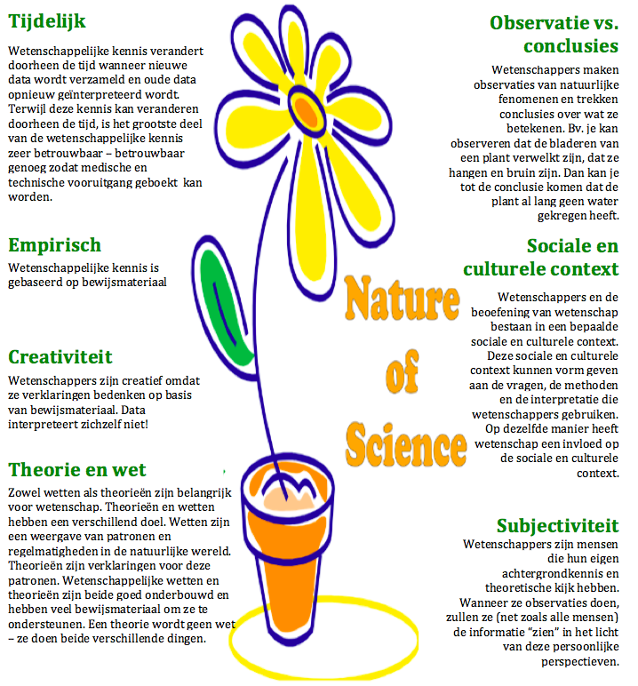
Aard van wetenschap
Akerson et al (2011)
Notes:
One of the materials we have used to discuss the potential for illustrating the nature of science through classroom inquiry is this poster developed by Akerson and her team.
Her work shows the potential to begin discuss this explicitly with young children
Go through the elements – any opportunities you might suggest in the examples we have discussed?

Slide 28
Gevolgen voor toekomstige planning
Per 2 reflecteer op de onderwerpen die tijdens de module aan bod kwamen:
Verschillende doelen voor praktisch werk
Verschillende manieren om onderzoek uit te voeren, passend bij verschillende wetenschappelijke inhouden
Kansen voorzien voor creativiteit en het zelf nemen van beslissingen door kinderen
Rol van de leerkracht bij het ondersteunen van onderzoeksprocessen en de kenmerken van een creatieve aanleg
Bepaal 2/3 gevolgen voor jou toekomstige planning. Nog vragen of moeilijkheden?

Slide 29
Reflectie op de inhoud en aanpak van de module
Denk terug aan de start van de module en de verschillende activiteiten die we hebben doorlopen.
Op welke manieren hebben de verschillende activiteiten jouw denken ondersteund?
In welke mate werden de doelen van de module bereikt?
Vul het evaluatieformulier in

Slide 30
Meer informatie
Creative Little Scientists
(FP7 EU project 2011 – 2014)
Design principles and exemplar materials based on fieldwork www.creative-little-scientists.eu
Creativity in Early Years Science Education
(Erasmus+ EU project 2014 – 2017)
Curriculum Materials and Training Materials for teacher CPD to promote creative approaches to early years science www.ceys‐project.eu

Slide 31

Bedankt!

